Slide 1

桌面微缩剧场多智能体演绎系统
——基于多智能体剧本生成、Unity数字孪生与实体机器人演绎的一体化设计
汇报流程：先说明系统为什么要把“创意输入”做成结构化剧本，再介绍Unity如何将剧本转成可执行动作，最后简述实体平台如何完成落地。
汇报人：李奕霖、朱清扬
数字媒体技术课程设计汇报

Slide 2
目录
目录
本次汇报聚焦系统链路中最能体现数字媒体系统设计能力的两个部分：前后端剧本生成与Unity演绎。
1
01 项目背景与设计目标
用户创意输入
多智能体内容生产
2
02 系统总体方案与业务闭环
3
03 多智能体剧本生成链路
Unity执行中枢
实体机器狗
4
04 Unity数字孪生与运行时演绎
本次汇报将重点展开第03与第04部分： 前者回答“剧本如何生成”，后者回答“剧本如何演出来”。
5
05 实体平台与落地验证
6
06 总结与展望
桌面微缩剧场多智能体演绎系统｜课程汇报
2

Slide 3
项目背景
一、项目背景与设计目标
项目起点不是“做一只会动的机器狗”，而是“让机器狗围绕可理解剧情完成表演”。
● 本项目面向桌面微缩剧场，希望把“主题—角色—对白—分镜—动作”连成一条可落地链路。
● 传统机器人展示多数停留在预设动作回放，用户只能点击“前进、后退、转向”等底层按钮，缺少叙事组织能力。
● 单纯内容生成系统虽然能产出文本与对白，但很难直接把剧情语义转成真实可执行动作。
● 系统目标可以概括为：让用户通过自然语言表达创意，由系统自动生成结构化剧本，并进一步驱动Unity与实体机器狗完成演绎。
桌面微缩剧场多智能体演绎系统｜课程汇报
3

Slide 4
总体方案
二、系统总体方案
整个系统采用“内容生产层—执行编排层—实体控制层”的分层架构，并通过反馈形成闭环。
用户输入层
主题
对白
角色关系
前后端内容生产层
多智能体编排
剧本/角色/场景/分镜
JSON导出
Unity执行编排层
剧本监听
解析调度
推理与安全裁决
实体控制层
ESP32-C3
HTTP通信
四舵机执行
反馈优化
状态回流
训练修正
● 上层负责“把用户想法讲清楚”，中层负责“把剧情翻译成动作”，下层负责“让动作真正发生”。
● 结构化剧本是整个系统的关键桥梁：它一头连接创意，一头连接Unity运行时，因此也是前后端设计与Unity设计能够耦合的核心原因。
桌面微缩剧场多智能体演绎系统｜课程汇报
4

Slide 5
业务流程
三、完整业务流程
从输入到演出的全过程可以概括为六个阶段。
1
2
3
4
5
6
输入创意
用户输入主题、对白、角色关系与表演目标
内容生成
前后端通过多智能体生成标准剧本与多模态资产
结构化导出
系统沉淀角色库、场景库、分镜与JSON协议
Unity解释
Unity解析剧本、组织动作阶段、运行策略模型
实体执行
ESP32接收角度流并驱动四舵机机器狗动作
回流优化
真实执行结果回传，用于调度修正与后续迭代
本项目真正有特色的地方，不是某一个单点功能，而是把“内容生产—运行时解释—真实执行”连成了一条完整链路。
桌面微缩剧场多智能体演绎系统｜课程汇报
5

Slide 6
前后端设计
四、前后端：为什么要先生成结构化剧本
系统首先要解决的不是“舵机怎么转”，而是“用户的创意怎样被系统理解”。
● 用户希望输入的是主题、对白、冲突设定和角色关系，而不是底层角度值。
● 因此前端必须提供可视化创作流程，帮助非专业用户逐步补全想法，而不是一次性黑箱生成。
● 后端则负责把自然语言输入不断加工、提炼与沉淀，最终形成Unity可消费的结构化剧本。
● 这一设计使上游内容不再停留在“临时回答”，而是沉淀为可编辑、可管理、可导出的资产。
● 换句话说，前后端的价值在于把“内容创作语言”翻译成“系统执行语言”。
创意输入
创作访谈
剧本改写
资产提取
分镜/素材
JSON导出
核心作用：把模糊创意变成稳定输入，再交给Unity完成后续演绎。
桌面微缩剧场多智能体演绎系统｜课程汇报
6

Slide 7
前后端设计
五、前端工作台：面向创作者的交互入口
前端不是简单表单，而是围绕“创作—编辑—预览—导出”设计的工作台。
项目概览
剧本编辑
分镜资产
导出中心
● 创意输入区：接收主题、对白、角色关系、情绪与表演目标。
● 阶段导航区：将创作过程拆分为访谈、改写、提取、分镜、资产管理等步骤。
● 资产预览区：用于查看角色、场景、镜头、语音及导出结果，方便人工干预。
● 这种工作台设计让系统更像“创作软件”，而不仅仅是“问答页面”。
创意输入
输入主题：送药剧本
角色
角色关系：护士 / 病人
剧本预览
对白片段：该吃药了
场景
情绪目标：温和、陪伴
角色图
分镜
动作意图：走近、停顿、问候
场景图
素材
语音
导出
JSON
桌面微缩剧场多智能体演绎系统｜课程汇报
7

Slide 8
前后端设计
六、后端：多智能体内容生产链路
后端通过分阶段智能体编排，把原始输入逐步转化为可执行资产。
创作访谈
剧本改写
角色提取
场景提取
分镜拆解
素材/JSON导出
补全世界观、角色关系与冲突
生成带动作语义的标准剧本
沉淀角色属性与音色信息
确定场景对象与舞台上下文
输出镜头级节点与时序
形成图片、音频与Unity协议
● 优点1：每个阶段职责清晰，便于追踪生成来源与人工修订。
● 优点2：避免“一次性长文本”直接交给Unity造成字段缺失与歧义。
输出结果不仅是剧本文字，还包括：角色库、场景库、分镜节点、台词、媒体资源与统一JSON协议。
桌面微缩剧场多智能体演绎系统｜课程汇报
8

Slide 9
前后端设计
七、统一剧本协议：连接前后端与Unity的关键桥梁
只有形成稳定的中间表示，系统各层才能真正协同。
{
"scene_id": "S01",
"roles": ["护士机器人", "病人"],
"dialogue": "该吃药了，请按时服用。",
"action_tags": ["walk_forward", "stop", "greet"],
"duration": 6.0,
"media_refs": ["voice_01", "scene_bg"],
"priority": "normal"
}
● 协议字段中最关键的是：角色、台词、动作标签、时序约束、媒体资源与优先级。
● Unity不再直接处理模糊自然语言，而是处理结构化对象，这大幅提高了解析和调试的稳定性。
输出资产
作用
剧本/台词
提供剧情语义与人物表达
角色/场景
构成舞台上下文与媒体引用依据
分镜/动作标签
支撑Unity拆分动作阶段与调度
JSON协议
作为软件层与执行层之间的统一接口
桌面微缩剧场多智能体演绎系统｜课程汇报
9

Slide 10
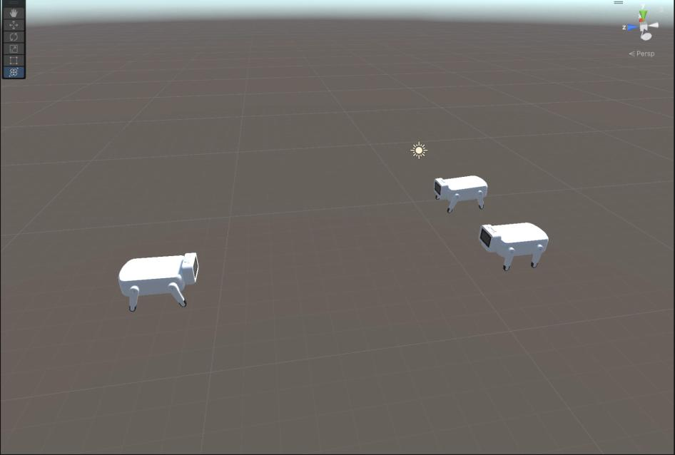
Unity演绎
八、Unity：系统运行时中枢
它同时承担数字孪生环境、剧本解释器、调度器和模型执行器。
● Unity通过本地服务监听前后端导出的结构化剧本，首先完成合法性检查与字段解析。
● 随后，它将剧本拆成动作阶段，如前进、停顿、转身、问候、等待等可调度节点。
● 在执行期，Unity结合场景状态、历史动作和脚本标签，持续决定“接下来要做什么”。
● 因此，Unity在本项目中的地位相当于“舞台导演 + 运行时中控 + 推理入口”。
桌面微缩剧场多智能体演绎系统｜课程汇报
10

Slide 11
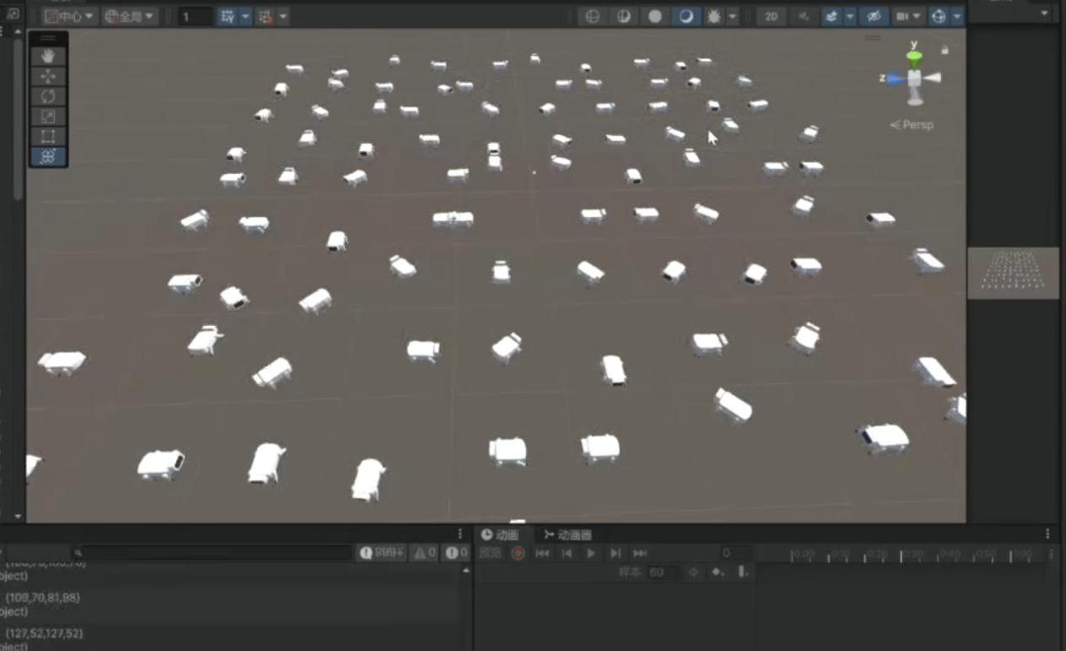
Unity演绎
九、Unity数字孪生：训练环境与仿真验证平台
训练阶段的目标，是让策略先在虚拟环境中学会“怎样把动作演得更稳定、更合理”。
● 在Unity中构建与真实机器狗对应的低自由度模型、桌面舞台环境与障碍条件。
● 通过预设动作或示教轨迹采集状态—动作样本，作为Behavior Cloning的预热数据。
● 进一步结合ML-Agents与PPO进行强化学习，优化平衡性、方向性、动作平滑性和完成度。
● 仿真训练可重复、成本低、调试快，也有利于不断试错并收集大量数据。
● 对数字媒体项目而言，这一步让表演不只是“播放动画”，而是具有可学习、可优化的行为生成能力。
桌面微缩剧场多智能体演绎系统｜课程汇报
11

Slide 12
Unity演绎
十、Unity运行时：从剧本到连续动作流
运行阶段的关键是“边理解剧情，边根据状态持续生成动作”。
JSON剧本输入
本地服务监听
解析与排队
阶段调度
策略推理
安全裁决
角度流输出
进入下一轮调度
ESP32执行与四舵机动作
状态回传与位置更新
核心理解：Unity不是一次性吐出整段动作，而是按控制周期不断推理、不断调度、不断修正。
桌面微缩剧场多智能体演绎系统｜课程汇报
12

Slide 13
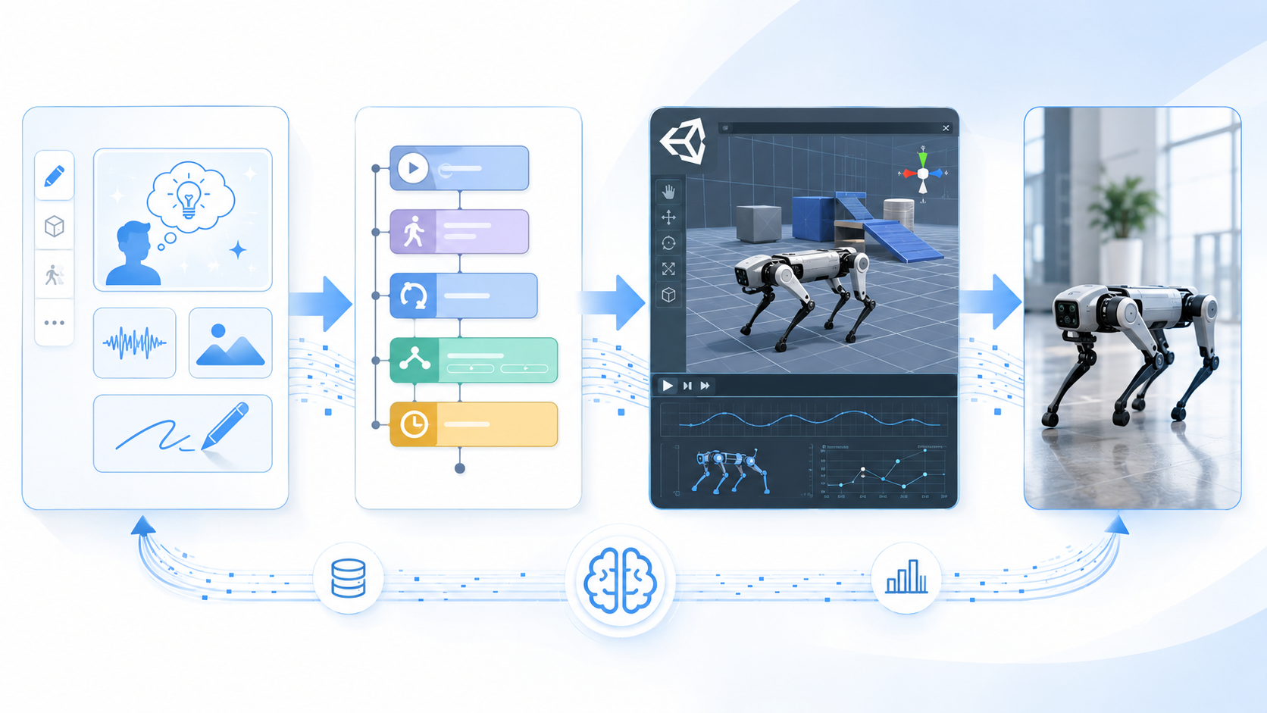
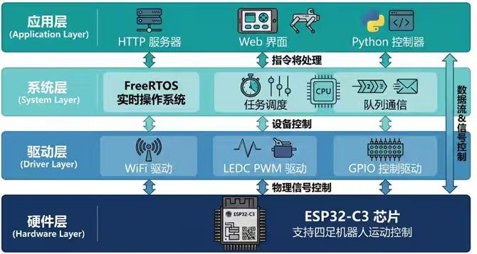
落地验证
十一、从虚拟到现实：连续数据链路与闭环部署
项目最终形成了“仿真训练—运行时推理—真实执行—状态回流—再次优化”的闭环。
● Unity与ESP32之间通过持续数据链路交换目标角度与执行状态，支持高频控制与反馈。
● 真机侧暴露出的姿态误差、延迟、摩擦和装配偏差，会反向推动模型与模板动作修正。
桌面微缩剧场多智能体演绎系统｜课程汇报
13

Slide 14
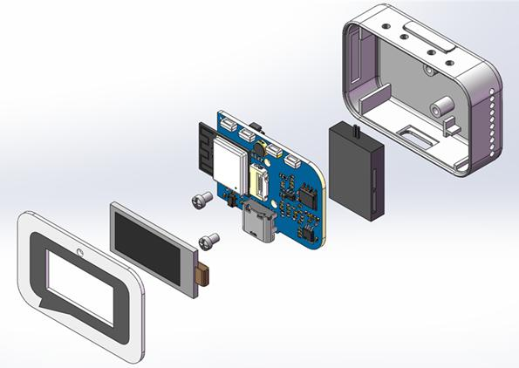
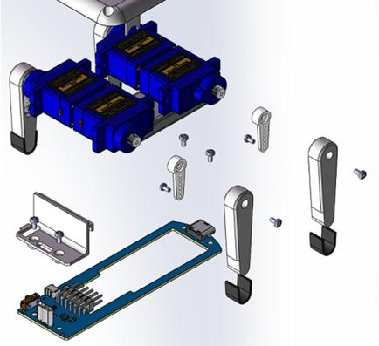
硬件平台
十二、实体平台与控制链路（简述）
硬件不是本次汇报重点，这里只说明其如何支撑上层演绎落地。
● 实体平台采用ESP32-C3 + 四舵机 + WiFi通信 + 3D打印结构，整体方案轻量、成本可控、便于联调。
● 下位机主要职责包括：HTTP服务、目标角度接收、PWM映射、平滑控制以及基础安全保护。
● 低自由度结构虽然动作表现有限，但更适合做Sim-to-Real验证。
● 对本次课程而言，硬件部分更像“执行终端”，真正的系统特色仍然体现在前后端内容生成与Unity演绎链路。
桌面微缩剧场多智能体演绎系统｜课程汇报
14

Slide 15
总结
总结与展望
用一句话概括：项目把“会讲故事的软件系统”与“会完成动作的机器人系统”连接了起来。
● 价值1：前后端把创意转化为结构化剧本，建立了清晰、可编辑、可复用的内容生产流程。
● 价值2：Unity把结构化剧本转成可调度、可训练、可落地的动作链路，是整个系统的运行时核心。
● 价值3：虚拟到现实闭环使项目不止停留在展示层，而具备持续优化与工程扩展空间。
● 未来可继续拓展更多角色、更多场景、更多机器人协同，以及更丰富的感知与多模态内容。
关键词回顾
多智能体内容生产｜结构化剧本｜Unity数字孪生｜连续控制
本次汇报重点
前后端负责“生成内容”，Unity负责“把内容演出来”。
课程视角启示
数字媒体系统设计的关键不只是素材，更是把内容、交互与执行机制组织成完整体验。
谢谢老师聆听。
桌面微缩剧场多智能体演绎系统｜课程汇报
15

